Slide 1





Image Lab
04 - Сервис искусственного интеллекта по оценке качества исследований плотности костей человека

Slide 2


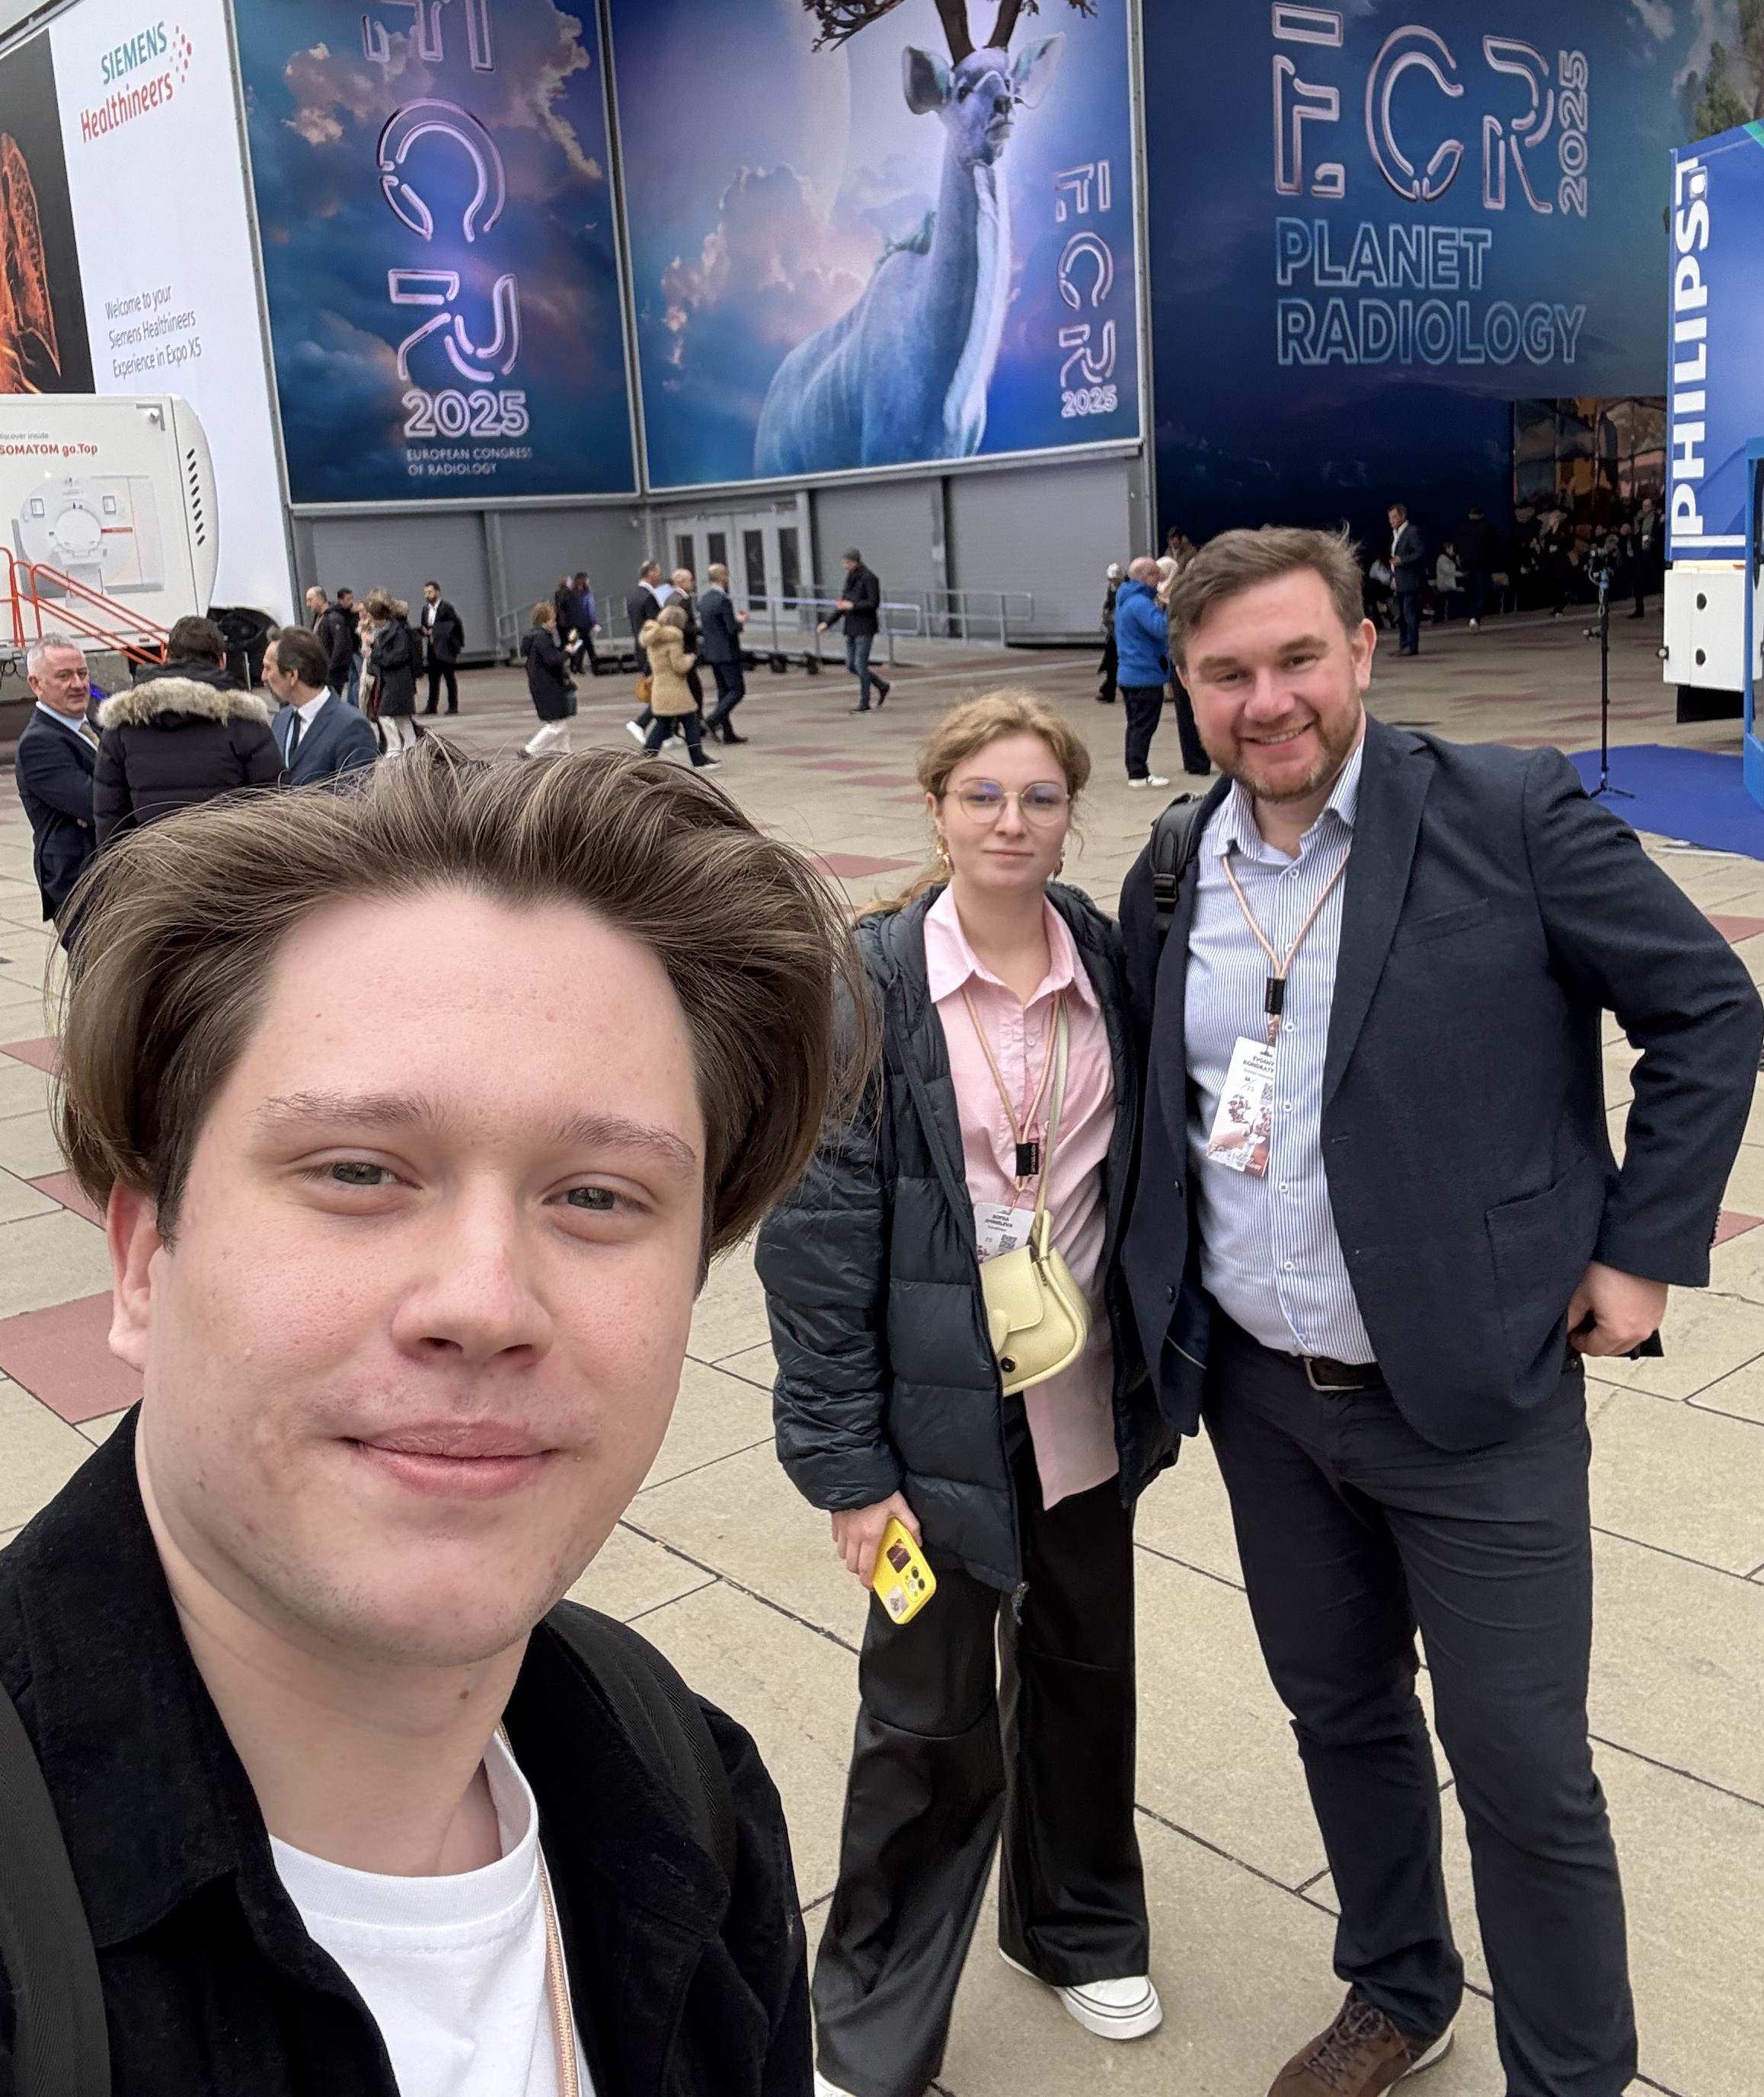
Image Lab
Краткое описание решения:
Локальная проверка качества DXA: анатомические модели находят ориентиры, геометрические правила выявляют нарушения. Врач видит исходник, разметку и объяснимый результат.
О команде
Капитан: Усталов Андрей Александрович, главный медицинский разработчик, врач-рентгенолог
Кол-во участников: 3 человек
Краткое описание:
Более 3-х лет назад мы объединились для того, чтобы реализовать наши идеи и делать лучевую диагностику лучше.
ООО Имэдж Лаб, НМИЦ хирургии им. А. В. Вишневского
Город и регион: Москва
Уникальность решения:
Синтетические проекции из КТ, адаптация на PNG и анатомически объяснимые измерения. Пять решений, единая пакетная обработка, XLSX и ZIP визуализаций.
2

Slide 3

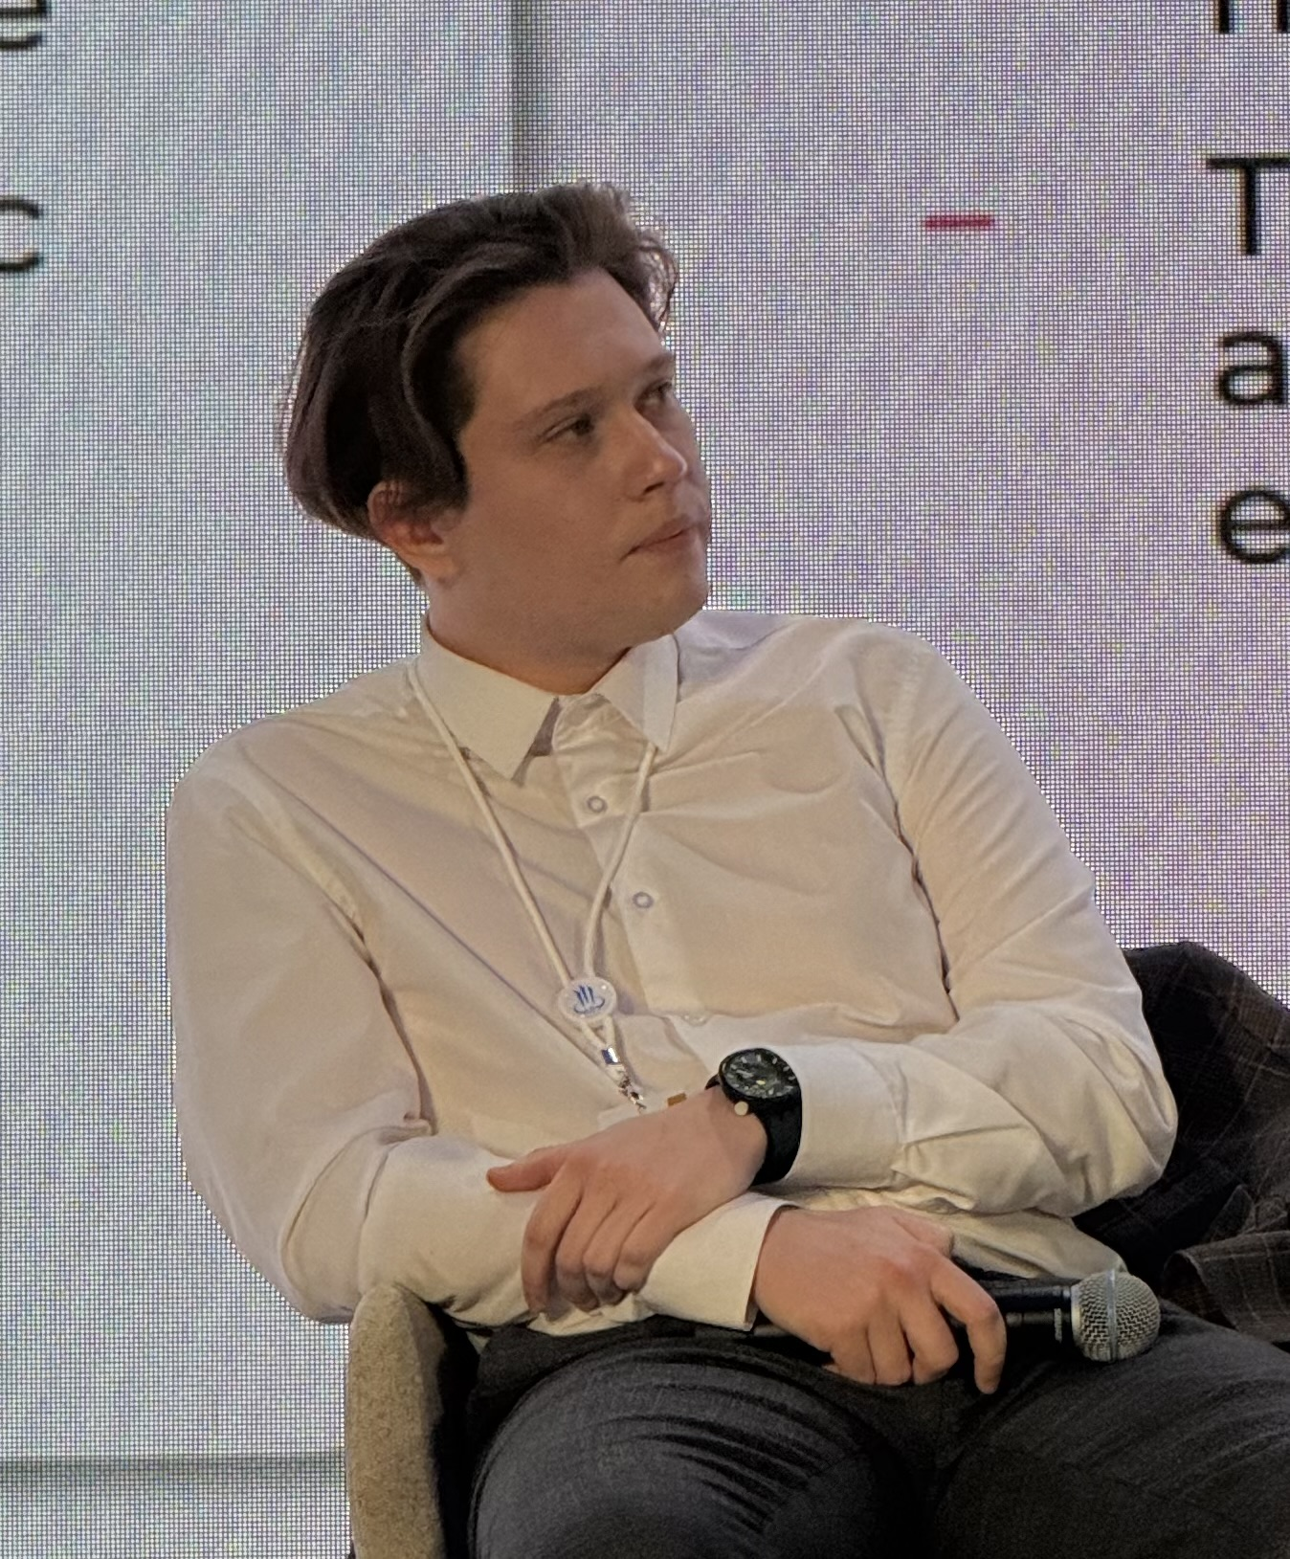
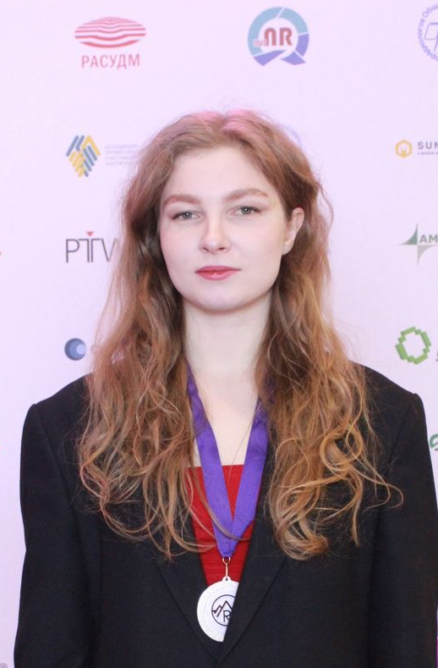
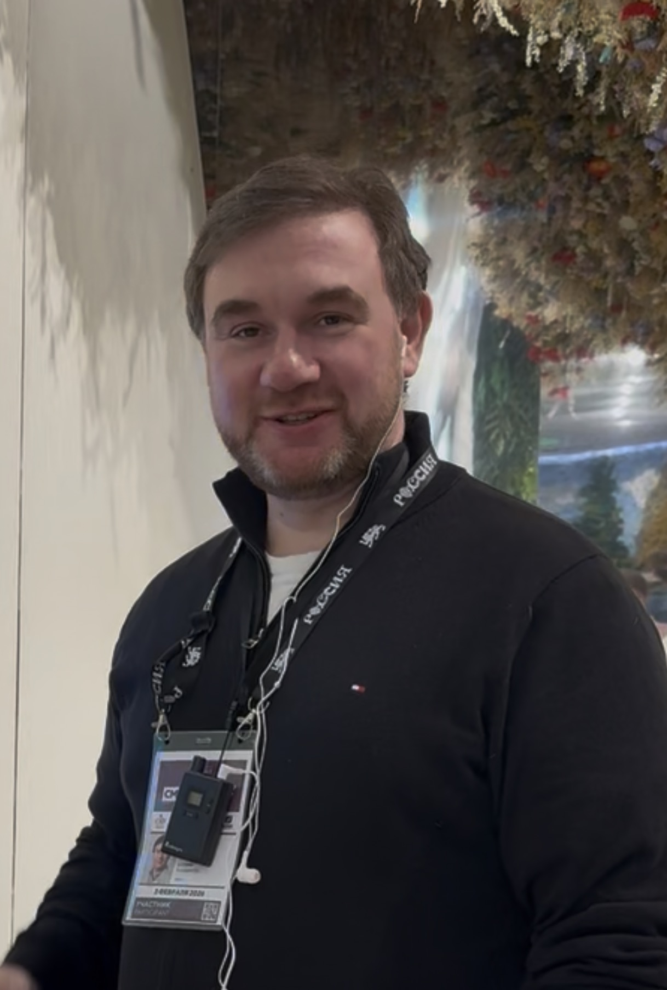
Image Lab
Андрей Усталов
София Шмелева
Евгений Кондратьев
Разработка программного обеспечения, главный медицинский разработчик
@ustalov_aa
ООО Имэдж Лаб, НМИЦ хирургии им. А. В. Вишневского
Проектирование, разработка интерфейсов, научный сотрудник
@sofiaontonovna
ООО Имэдж Лаб, НМИЦ хирургии им. А. В. Вишневского
Data Science, Генеральный директор
@Ctmrimaster
ООО Имэдж Лаб, НМИЦ хирургии им. А. В. Вишневского

Slide 4

Имэдж Лаб
Краткая история команды:
4
В 2023 году мы объединились идеей делать лучевую диагностику лучше и начали с проекта «Генерация медицинских диагностических изображений с помощью искусственного интеллекта», который вошел в 15 лучших стартапов России на акселераторе «Архипелаг 2023. Развитие данного проекта привело нас к финалу чемпионата мира по искусственному интеллекту AI World Championship 2025, Абу-Даби, ОАЭ в разделе медицина (топ-3). Стали победителями Всероссийского конкурса научных проектов «Технологии для здоровья человека 2026» с проектом неинвазивной диагностики поджелудочной железы. Зарегистрировали целый ряд результатов интеллектуальной дятельности, создали учебное пособие по радиомическому анализу, опубликовали ряд статей.
Почему вы выбрали именно эту задачу
из предложенных на хакатоне?
4
Лучевая диагностика это то, в чем суммарный опыт нашей команды более 25 лет, поэтому более подходящего направления нам сложно было бы найти.
С какими основными сложностями или вызовами
вы столкнулись и как их преодолели?
4
В последний день регистрации на хакатон, который совпал с моим днем рождения, моей жене, которая по совпадению научная сотрудника Имэдж Лаб, предложили поучаствовать в разработке решения в качестве эксперта-рентгенолога. Та команда получила отказ... и еще одного соперника в соревновании.
Самым сложным было найти время, но бессонные ночи позволили эту нехватка компенсировать.

Slide 5
КОРОТКО О РЕШЕНИИ
Техническая суть решения
Маркетинговая суть решения
Семь выбранных весов: область исследования, малый вертел, таз/бедро, анатомия позвоночника, угловые точки, костные структуры и инородные тела. FastAPI, PyTorch CPU, Docker. Анализ локальный, без передачи снимков внешним сервисам.
Помощь специалистам при контроле качества и обратная связь по укладке. Следующие этапы: независимая оценка, проверка других аппаратов, уменьшение ошибок ориентиров и расширение набора артефактов.

Slide 6

Пять задач контроля качества
Бедро: корректная область интереса и допустимая ротация по малому вертелу.
Позвоночник: укладка, отклонение оси и посторонние предметы.
Общий ответ: есть нарушение, если нарушен хотя бы один применимый критерий.
При недоступной обязательной оценке — нарушение с явным указанием причины.

Slide 7
Анатомия → измерения → решение
DICOM / PNG → классификатор области → отдельные анатомические модели.
Бедро: ориентиры большого вертела, седалищной кости и латерального края; малый вертел и выступ.
Позвоночник: ориентиры оси, верхний охват, подвздошные контуры.
Исходные координаты: размеры с Pixel Spacing; ось в квадратных пикселях.

Slide 8
Данные и обучение
КТ-синтетика: 6231 проекция бедра из 47 КТ; 2778 проекций позвоночника из 77 КТ.
PNG: восстановленные контуры и слабые псевдореференсы; раздельные модели бедра и позвоночника.
Ориентиры: AASCE → PNG → отобранные псевдореференсы 33 собственных исследований.
Инородные тела: Object-CXR и процедурные объекты; вариации формы, резкости и контраста.

Slide 9
Ретроспективная проверка
252 уникальных снимка: 153 бедра и 99 позвоночников.
Часть данных использовалась в обучении, адаптации и выборе правил — это не независимый тест.
Разделение по исследованиям; независимость пациентов не подтверждена.
95% интервалы: 2000 bootstrap-повторов по исследованиям. Подробные таблицы и все расхождения приложены.

Slide 10
Результаты текущего алгоритма
Общий класс: F1 0.625; 95% ДИ 0.520–0.716.
Чувствительность 0.658; специфичность 0.807.
TP 50 · FP 34 · FN 26 · TN 142.
Macro-F1 пяти задач: 0.533. Ошибки по каждому критерию — в validation.xlsx.

Slide 11
Результаты по задачам
Укладка бедра: F1 0.621; FP 21, FN 12.
Область интереса бедра: F1 0.333; FP 3, FN 5.
Укладка позвоночника: F1 0.667; FP 4, FN 1.
Ось позвоночника: F1 0.300; FP 5, FN 9.
Инородные тела: F1 0.743; FP 4, FN 5.

Slide 12
Сервис и воспроизводимость
Docker со всеми выбранными весами; CPU-инференс проверен без сети.
Полный прогон 252 снимков: 211.8 с в текущем окружении.
ZIP на входе; таблица XLSX и ZIP визуализаций на выходе; локальное хранение.
HTTP Basic, напоминание об анонимизации. Пароли и исходные DICOM не публикуются.

Slide 13
Ограничения и следующий шаг
Ошибки ориентиров и нумерации; пропуск нижнего охвата в кейсе 0055.
Нет отдельной проверки видимости шейки; фронтальная проекция предполагается.
Все типы артефактов и другие аппараты пока не проверены.
Следующий шаг — независимое тестирование и адресное исправление ошибок, без подмены метрик.
Прототип: https://app.betterimaging.ru

